Slide 1
Métodos probabilísticos
Hernán Vázquez Miranda
Sistemática I – 2020

Slide 2
Optimización en ML – principio de polea
ML -> Pr_{M} (D | H)

Slide 3
Vamos a R a optimizer ramas

Slide 4

Otra forma de ver las probabilidades
Paul Lewis y John Huelsenbeck
Introdujeron la Inferencia Bayesiana (Bayesian Inference - BI) a la estimación filogenética

Slide 5
Probabilidades Bayesianas
Las probabilidades clásicas, o frecuentistas, asumen que el mundo observable nos informa todo lo que necesitamos
ML -> Pr_{M} (D | H)

Slide 6
¿Cómo le hacemos con datos o eventos que desconocemos?
Probabilidades condicionales -> la probabilidad de un evento suceda dado que otro ya ocurrió.
Tipos de sangre mutuamente excluyentes
A:40% AB: 4% B: 11 % O: 45 %
P[A o AB o B]=P[A]+P[AB]+P[B] = ?
P[O] = 1 − P[A o AB o B].
A
B
S=100%
O
AB

Slide 7

Pero hay eventos que no son mutuamente excluyentes…
P[A o B]=P[A]+P[B]−P[A y B]
Efectos del covid19
A: prob de deprimirte por cuarentena
B: prob de engordar por cuarentena
A o B: prob de deprimirte o engordar
A y B: prob de deprimirte Y engordar
A: 0.18
B: 0.02
A o B: 0.19
P[A y B]=P[A]+P[B]−P[A o B]
=0.18+0.02-0.19
=??
A
B
B
A
0.01
0.01
0.17
0.81

Slide 8

Y si queremos saber la probabilidad de que dos eventos ocurran…
Probabilidad que el día que salgamos haga buen clima
Probabilidad de la trayectoria
(0.1*0.85) = 0.085 = P( y )
(0.1*0.15) = 0.015 = P( y )
(0.9*0.04) = 0.036 = P( y )
(0.9*0.96) = 0.864 = P( y )
P( | )
0.85
P( )
0.1
0.15
P( | )
P( | )
P( )
0.9
0.04
0.96
P( | )

Slide 9
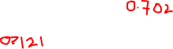
Y si queremos saber que tan soleado estará el día dado que hay un arcoíris y cielos limpios
P( | ) = P ( y )
P( y ) + P( y )
P( | ) = 0.085 = ???
0.085 + 0.036

Slide 10
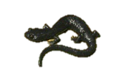

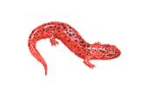


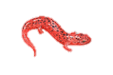
¿Entonces cómo estimamos probabilidades condicionales?
Usamos primero probabilidades conjuntas (Lewis 2014)
P(N)=0.6 P(S)=0.5
P(R)=0.4 P(M)=0.5
P = P(N y M) = 0.2
P = P(N y S) = 0.4
P = P(R y M) = 0.3
P = P(R y S) = 0.1

Slide 11

Probabilidades condicionales
P(N|M) = 2/5 = 0.4
Escondemos a las salamandras sólidas (y nos quedamos con 5 con manchitas)
De esas con manchitas, 2 son negras

Slide 12
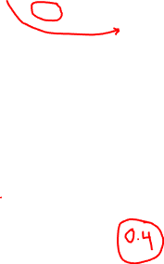
La regla de Bayes
Reverendo Thomas Bayes 1781
P(N y M)
P(M)*P(N|M) = P(N)*P(M|N)
0.5 * 0.4 = 0.6 * 0.3333333
P(N|M) = P(N)*P(M|N)
P(M)
= 0.6 * 0.3333333
0.5
= ??

Slide 13
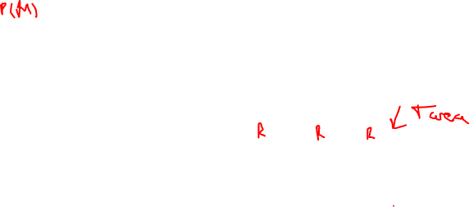
Probabilidades conjuntas y marginales
Negras
Rojas
Al Margen
Manchadas
P(M y N)
P(M y R)
P(M y N) + P(M y R)
P(S y N) + P(S y R)
Sólidas
P(S y N)
P(S y R)
P(N|M) = P(N)*P(M|N)
P(M y N) + P(M y R)
P(N|M) = P(N)*P(M|N)
P(N)*P(M|N) + P(R)*P(M|R)
P(N|M) = P(N)*P(M|N)
Σ_{θ∈{N,R}} P(θ)*P(M|θ)

Slide 14
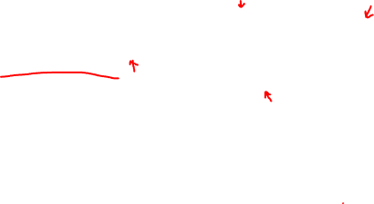
La regla de Bayes en estadística
Máxima Verosimilitud
Probabilidad Previa
P(θ|D) = P(D|θ) * P(θ)
Σ_{θ} P(D|θ) * P(θ)
Probabilidad Posterior
Probabilidad Marginal de los Datos
D: lo observable, como la matriz de Datos
θ: uno o más no-observables (como el modelo o sus parámetros) -> HIPÓTESIS
- el árbol filogenético
- el modelo de sustitución
- parámetros como la frecuencias de las bases
ML -> Pr_{M} (D | H)

Slide 15
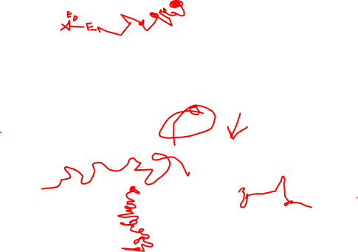
El universo de árboles filogenéticos
Longitud o Pr
Réplica
Tiempo
Longitud o Pr
Réplica
Tiempo

Slide 16
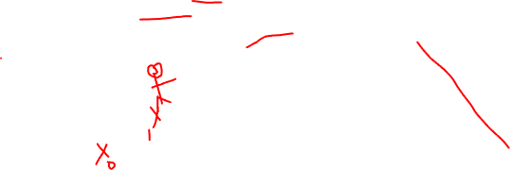
Cadenas de Markov
Muestrean el posible universo de árboles según la regla de P(Árbol₁|Datos) / P(Árbol₀/Datos) > 1, cambia, < 1 regrésate
Pasos ligeramente hacia abajo se aceptan usualmente
Pasos drásticos hacia abajo o “al precipicio” se rechazan siempre
Pasos hacia arriba se aceptan siempre

Slide 17
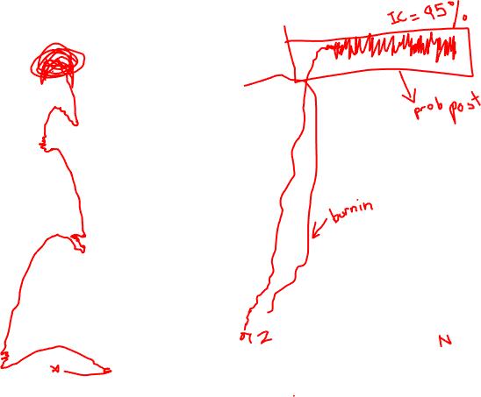
-LnL
Tiempo/Generaciones/Pasos

Slide 18
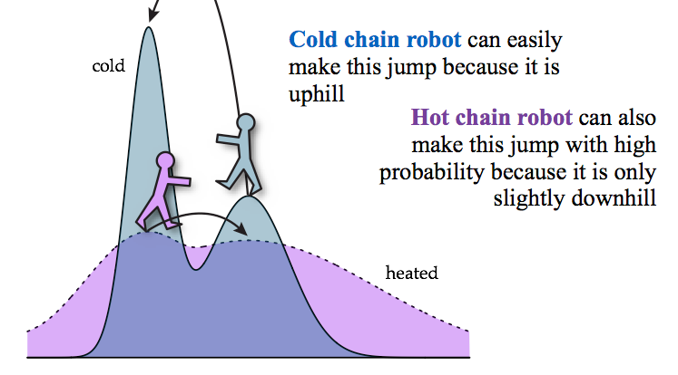
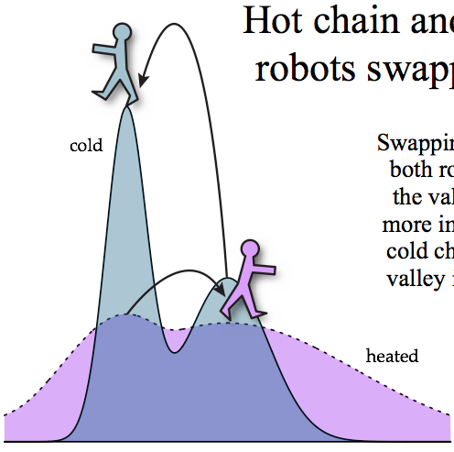

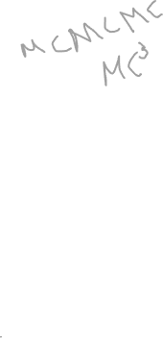
Explorar el universe de major forma: Algoritmo de Metropolis
La cadena fría puede subir esa Colina porque van hacia arriba
Fría
La cadena caliente puede cambiar hacia abajo porque el salto es muy breve. Funcionan como exploradores
Las cadenas frías y calientes cambian de lugar, especialmente importante para la fría por el tamaño del valle
Caliente
Fría
Caliente

Slide 19
